Slide 1
vmgen – Generare automată de mașini virtuale
Sesiunea de Proiecte de Diplomă - Iulie 2011
Mircea Urse
umirc3a@gmail.com
As. Drd. Ing. Răzvan Deaconescu

Slide 2
Cuprins
Introducere
Motivație
Arhitectura aplicației
VMware
LXC
Întrebări
Sesiunea de Proiecte de Diplomă - Iulie 2011

Slide 3
Aplicația în ansamblu
Arhitectură
  Modulul Commander
  Modulul Config
    ConfigWindows
  Modulul Installer
    InstallerWindows
  Modulul Communicator
VMware
LXC
Fișierul de configurare
ConfigLinux
InstallerApt
InstallerYum
OpenVZ
Sesiunea de Proiecte de Diplomă - Iulie 2011

Slide 4


Introducere
Aplicație Python
Rulează pe un server dedicat
Generează mașini virtuale complet configurate
LXC
Sesiunea de Proiecte de Diplomă - Iulie 2011

Slide 5
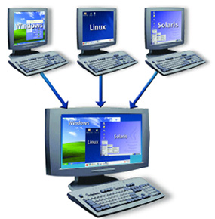
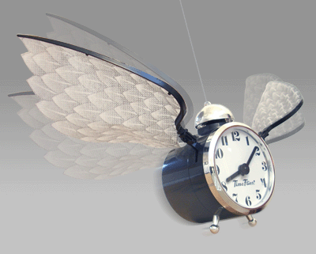

Motivație
Sesiunea de Proiecte de Diplomă - Iulie 2011

Slide 6
Arhitectura aplicației
modulară
ușor de extins
Config
file
Parser
Commander module
Config module
Installer module
Archive
with VM
Sesiunea de Proiecte de Diplomă - Iulie 2011

Slide 7
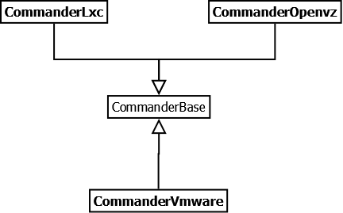
Modulul Commander
Modulul principal
  Operații implementate:
    Generare hardware
    Partiționare discuri
    Instalare SO
    Instanțiere module Communicator, Config și Installer
    Apelare metode pentru modulele Config și Installer
Sesiunea de Proiecte de Diplomă - Iulie 2011

Slide 8
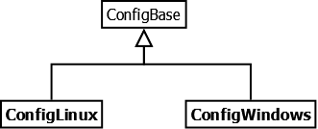
Modulul Config
  Configurări ale SO
    parola de root (Administrator)
    hostname
    repository-uri extra
    utilizatori + grupuri
    configurări de rețea
    configurări de firewall
Sesiunea de Proiecte de Diplomă - Iulie 2011

Slide 9
Configurare SO (Windows)
ConfigWindows
  script .bat cu comenzile necesare
  copiere și rulare script in mașina virtuală
Utilitare în linia de comandă
  net
    administrarea utilizatorilor
    administrarea serviciilor
  netsh
    configurarea plăcilor de rețea
    configurarea firewall-ului
Sesiunea de Proiecte de Diplomă - Iulie 2011

Slide 10
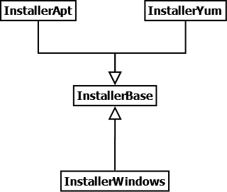
Modulul Installer
Instalare aplicații
  Categorii aplicații
    servicii
    unelte de dezvoltare
    aplicații cu interfață grafică
Sesiunea de Proiecte de Diplomă - Iulie 2011

Slide 11
Instalare aplicații (Windows)
InstallerWindows
  kituri de instalare stocate local
  copiere kit-uri în mașina virtuală
  script .bat cu comenzile necesare
  copiere și rulare script in mașina virtuală
Installer pe Windows: msi, exe, arhive zip
Dicționar - parametri instalare aplicații
  adăugare aplicații noi
Sesiunea de Proiecte de Diplomă - Iulie 2011

Slide 12
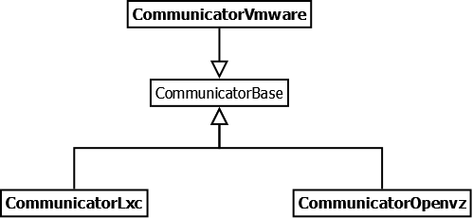
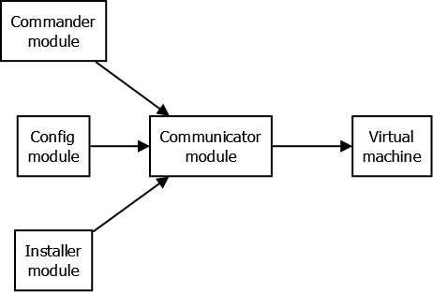
Modulul Communicator
  Comunicarea cu VM
  Interfață comună
  Operații:
    Copiere fișier pe mașină
    Rulare comandă în mașină
    Ștergere fișier din mașină
Sesiunea de Proiecte de Diplomă - Iulie 2011

Slide 13
VMware
Mașină virtuală VMware
  fișier ce descrie mașina (.vmx)
  discuri virtuale (.vmdk)
Creare mașină
  generare fișier .vmx (text)
  creare discuri virtuale (vmware-vdiskmanager)
  instalare SO
  configurare SO
  instalare aplicații
Sesiunea de Proiecte de Diplomă - Iulie 2011

Slide 14
VMware – Instalare SO
Base disks
VMaster
New disk
Sesiunea de Proiecte de Diplomă - Iulie 2011

Slide 15
LXC
Virtualizare la nivelul SO
Suport nativ în nucleul Linux (2.6.29)
Mașină VMware suport
Script BASH pentru generare container
  Debian
  Fedora
Orice distribuție cu LXC instalat
Sesiunea de Proiecte de Diplomă - Iulie 2011

Slide 16

Cuvinte cheie
  virtualizare
  generare automată
  VMware, LXC
  partiționare discuri
  clonare SO + configurare
  instalare aplicații
  modular, extensibilitate
  server dedicat
  arhivă cu VM
Vă mulțumesc!
Sesiunea de Proiecte de Diplomă - Iulie 2011

